Slide 1
AYUNTAMIENTO DE SAN PEDRO TLAQUEPAQUE GOBIERNO 2022-2024 Secretaria General del Ayuntamiento Dirección de Delegaciones Agencias Municipales
Secretaria General del Ayuntamiento
Dirección de Delegaciones y Agencias Municipales
AGENCIA LA LADRILLERA
Informe Marzo 2022

Slide 2
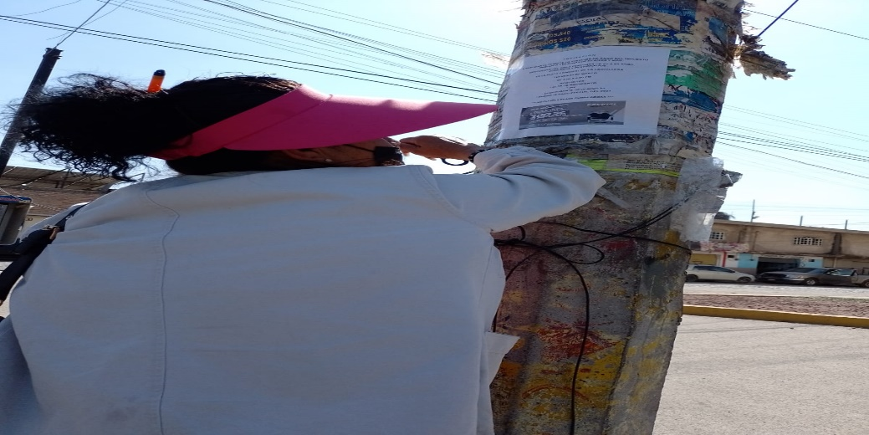
3. Visita a colonia/ La Ladrillera, Pintas de Abajo, Ojo de Agua, Juan de la Barrera, etc.
01 al 03 de Marzo
A las 9:00 hrs. La Agente Municipal invitó a la ciudadanía para realizar el trámite de exención y descuento del pago de predial que se llevará a cabo en la Agencia Municipal.

Slide 3
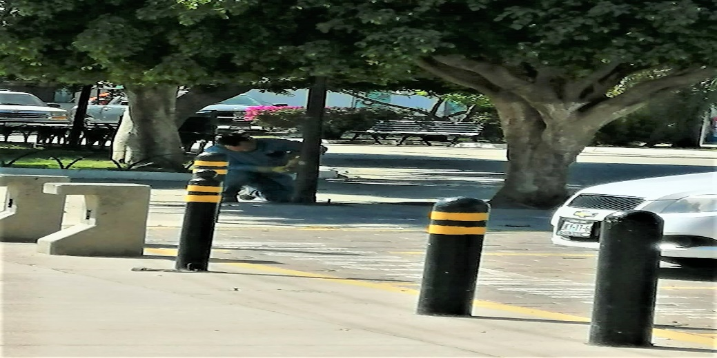
3. Visita a colonia/ La Ladrillera
02 de Marzo
A las 10:30 hrs. La Agente Municipal verificó la reparación del circuito de la Plaza Principal de La Ladrillera, trabajo realizado por personal de Alumbrado Público.

Slide 4
3. Visita a colonia/ La Ladrillera
03 de Marzo
A las 9:30 hrs. La Agente Municipal verificó la instalación del poste y luminaria que se había caído e la Plaza Principal de La Ladrillera, trabajo realizado por personal de Alumbrado Público.

Slide 5
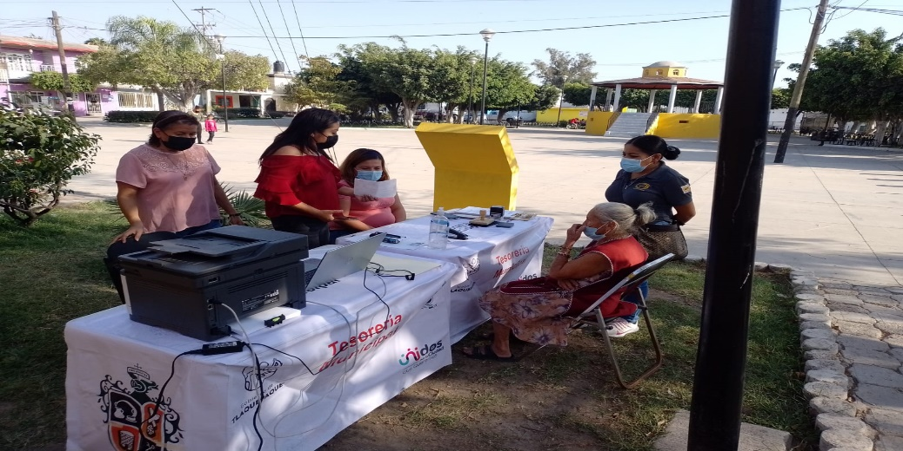
3. Visita a colonia/ La Ladrillera
03 de Marzo
A las 16 hrs. La Agente Municipal recibió al personal de la Tesorería, quienes llevarían a cabo el trámite de exención, descuento y cobro de predial en esta Agencia Municipal.

Slide 6
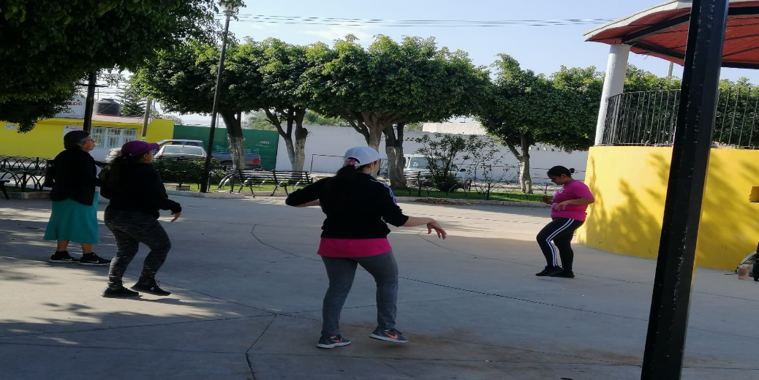
3. Visita a colonia/ La Ladrillera
04 de Marzo
A las 9:00 hrs. Personal de COMUDE Tlaquepaque llevaron a cabo la actividad física de Zumba en la Plaza Principal de La Ladrillera.

Slide 7
3. Visita a colonia/ Zona Centro de San Pedro Tlaquepaque
07 de Marzo
A las 11:00 hrs. La Agente Municipal asistió al Foro de Violencia Política por Razón de Género en el Jardín Hidalgo.

Slide 8
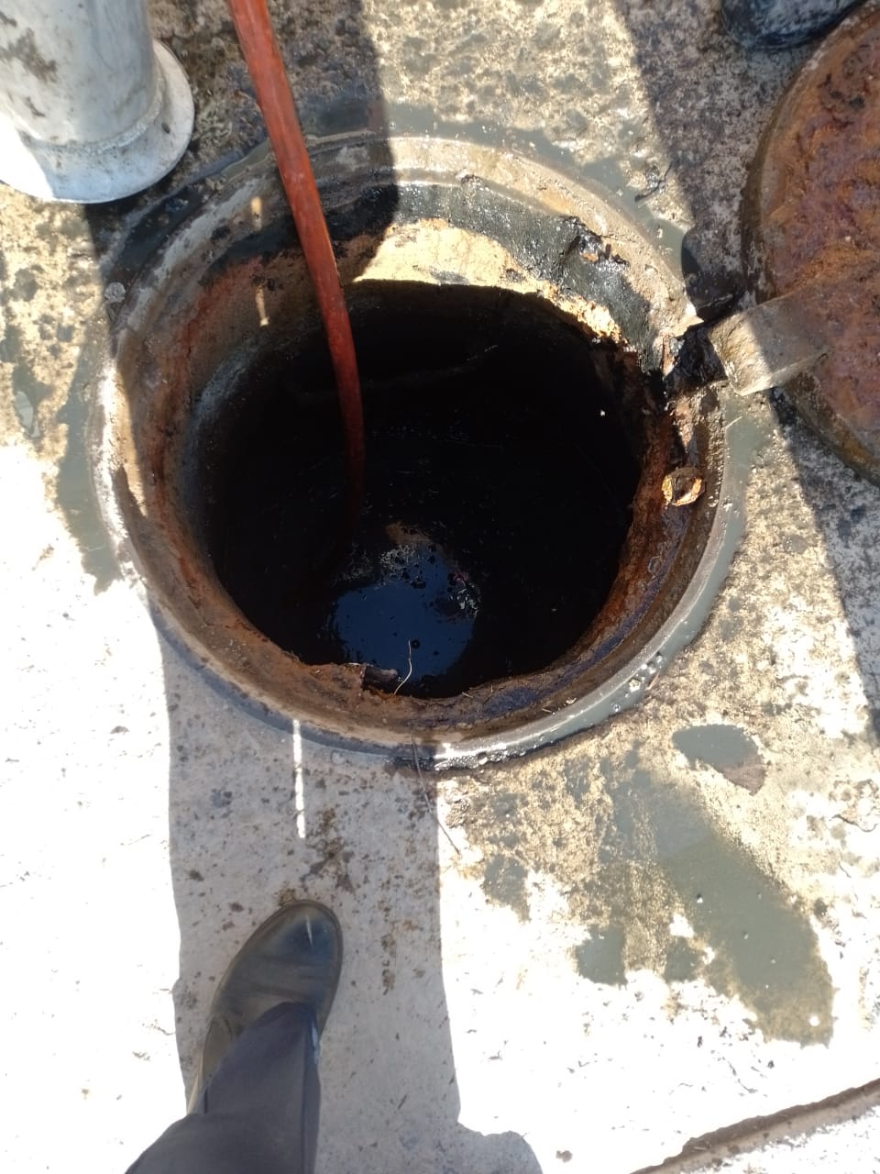
3. Visita a colonia/ Ojo de Agua
08 de Marzo
A las 9:00 hrs. La Agente Municipal verificó el desazolve de la red de drenaje de la calle San Fernando de la colonia Ojo de Agua, trabajo realizado por personal de Agua Potable.

Slide 9
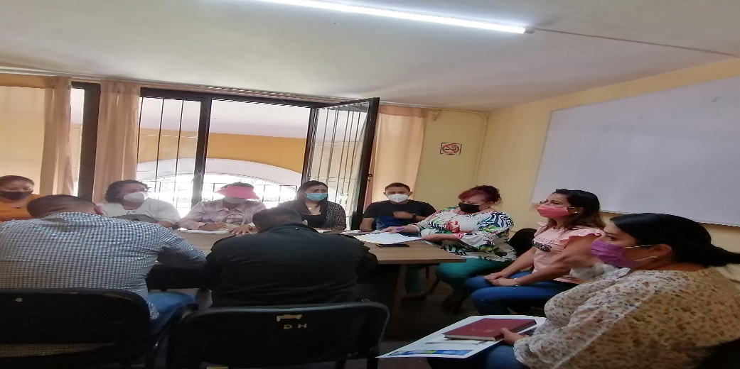
3. Visita a colonia/ Zona Centro de San Pedro Tlaquepaque
14 de Marzo
A las 13:00 hrs. La Agente Municipal asistió a una reunión en la Dirección de Delegaciones y Agentes Municipales.

Slide 10
3. Visita a colonia/ Ojo de Agua
14 de Marzo
A las 12:00 hrs. La Agente Municipal realizó un recorrido por las calles de las Ojo de Agua, para detectar las necesidades y fallas de servicios públicos.

Slide 11
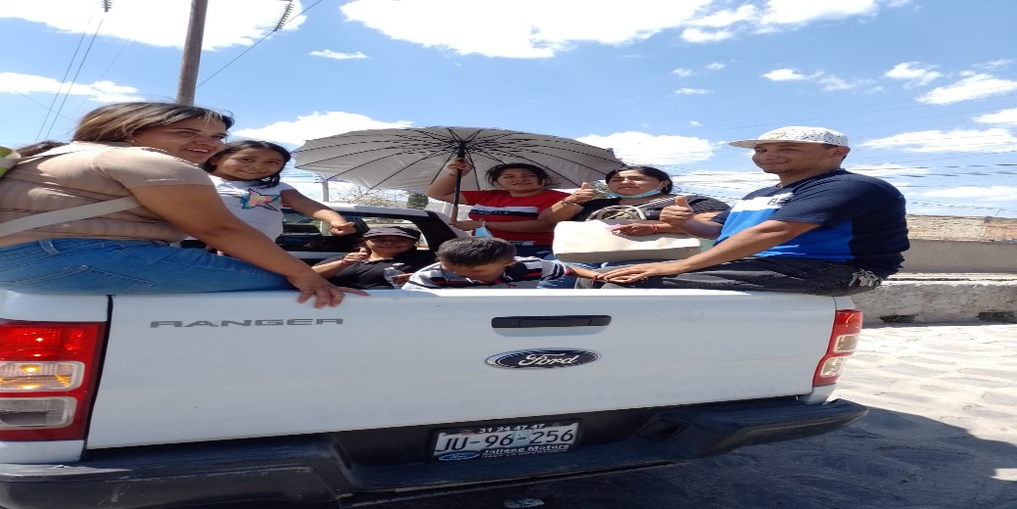
3. Visita a colonia/ San Martín de Las Flores
16 de Marzo
A las 11:00 hrs. La Agente Municipal asistió a la Inauguración del Hospital Materno Infantil de San Martín de Las Flores.

Slide 12
3. Visita a colonia/ La Ladrillera
16 de Marzo
A las 14:00 hrs. Personal de esta Agencia verificó la Sanitización de la Agencia y la Plaza Principal de La Ladrillera, trabajo realizado por personal de Aseo Público.

Slide 13
3. Visita a colonia/ Vista Hermosa
17 de Marzo
A las 10:00 hrs. La Agente Municipal asistió a la Coronación de la Reina de DIF de Vista Hermosa, la Sra. María del Refugio Bonilla de la Cruz.

Slide 14
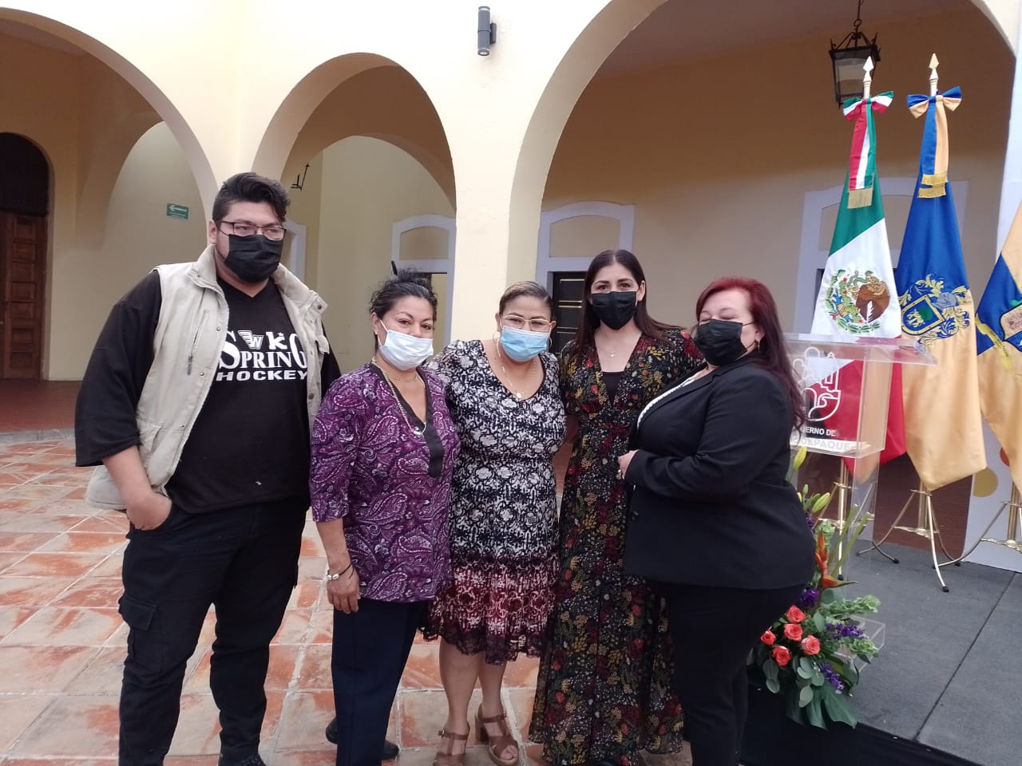
3. Visita a colonia/ Zona Centro de San Pedro Tlaquepaque
22 de Marzo
A las 10:00 hrs. La Agente Municipal asistió al arranque de cursos de la Academia Municipal 2022 en el Patio San Pedro del Centro Cultural El Refugio.

